Slide 1
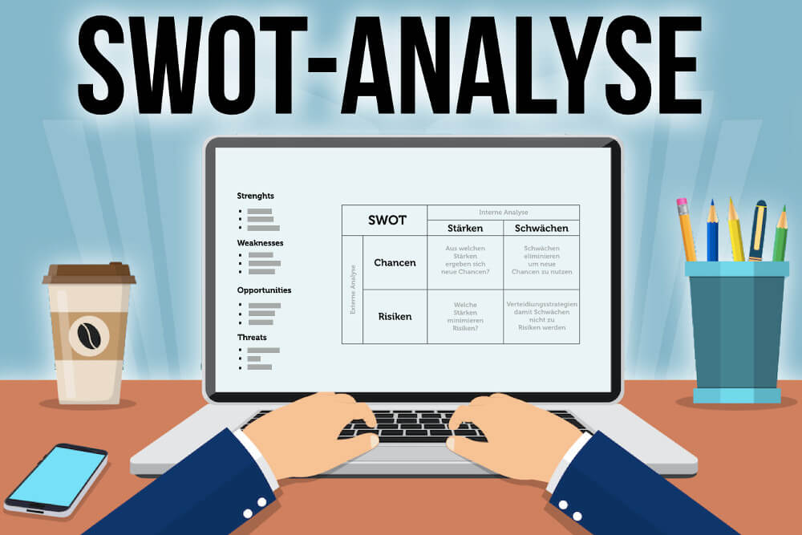

Slide 2
Was ist die SWOT-Analyse.
Eine Methode der Strategischen Planung.
Der erste Schritt der Unternehmensplanung und Formalisierung
(Intern) Marktanalyse und Umfeldanalyse werde alle Stärken und Schwächen benannt.
(Extern) werden alle Merkmale benannt die Chancen oder Risiken sein können.

Slide 3
Stärken.
Vorteile für das Unternehmen
qualifizierte Mitarbeiterinnen und Mitarbeiter
technologisches Know-how
guter Standort
niedrige Fixkosten

Slide 4
Stärken.
Was lief gut in der Vergangenheit?
Welche Ursachen waren entscheidend für bisherige Erfolge?
Worauf kann das Unternehmen stolz sein?
Was kann das Unternehmen besser als seine Wettbewerber?

Slide 5
Schwächen.
Alle Faktoren und Merkmale die ein Nachteil für das Unternehmen sind.
Geringe Finanzkraft
Abhängigkeit von Partnern
Kein eigener Vertrieb
Fehlendes Know-how

Slide 6
Schwächen.
Wo ist das Unternehmen schwach?
Was fiel bislang schwer?
Was fehlt?
Warum gehen Aufträge an den Wettbewerber verloren?

Slide 7
Chancen.
Faktoren und Entwicklung im Unternehmen die ein Vorteil oder ein erfolgreiches Potential sein können.
Trends in der Gesellschaft
Technologische Entwicklung
Produktverbesserung

Slide 8
Chancen.
Welche Möglichkeiten bieten sich?
Welche Zukunftschancen sind absehbar?
Welche Trends sind günstig?
Welche Veränderungen im Umfeld können vorteilhaft sein?

Slide 9
Risiken.
Wenn Gefahren oder Nachteile für das Unternehmen entstehen können.
Neue Konkurrenz
Gesetzliche Veränderungen

Slide 10
Vorgehensweise bei der SWOT-Analyse.
Informationen Recherche
Kundenanforderungen
Entwicklungen
Politik
Wirtschaftlich
gesetzliche Rahmenbedingungen

Slide 11
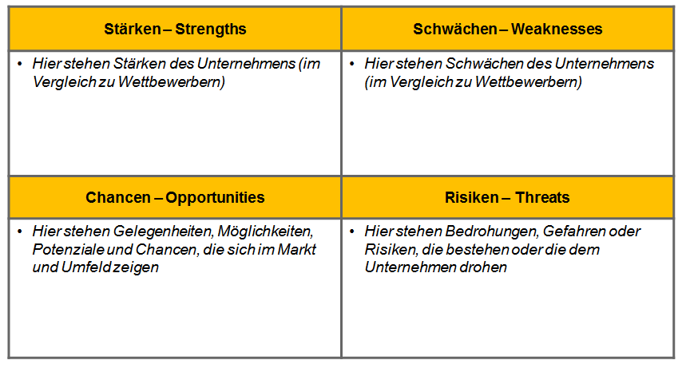
Darstellung in der Swot-Matrix.
Alle Recherchen werden in der sogenannten SWOT-Matrix zusammengeführt.

Slide 12
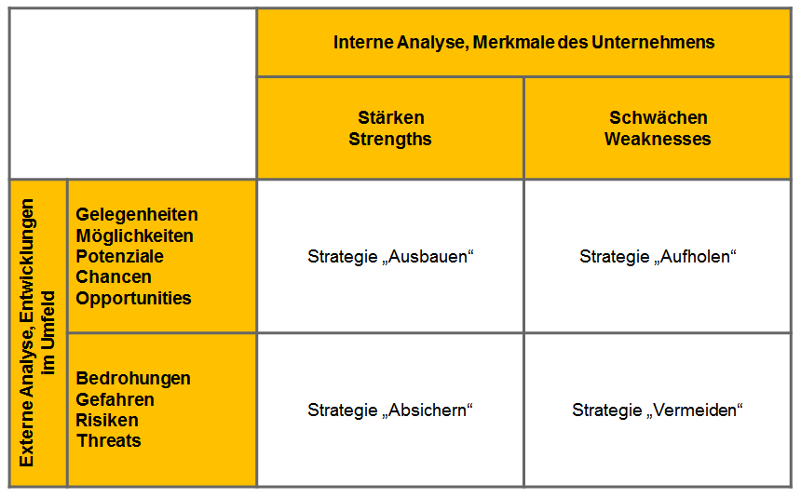
Analyse der Zusammenhänge.
Hier werden zusammenhänge zwischen Stärken, Schwächen, Chancen und Risiken sichtbar.

Slide 13
Strategien.
Ausbauen
Aufholen
Absichern
Vermeiden

